Slide 1
互联网体系结构初识
武庆华
wuqinghua@ict.ac.cn

Slide 2
提纲
课程说明
互联网体系结构初识
  互联网体系结构
  互联网性能
实验环境简介
两个简单实验
  互联网协议分析实验
  传输性能测量实验

Slide 3
课程基本信息
计算机网络（研讨课）
  是计算机网络课程的扩展和具化
  通过实验等手段，认识：
    什么是计算机网络（互联网）
    如何构建一个完整的计算机网络系统
课程设置
  1次讲解（2课时）+ 12次实验（34课时）+ 2次学生报告（6课时）
考核方式
  实验代码+实验报告

Slide 4
课程设置

Slide 5
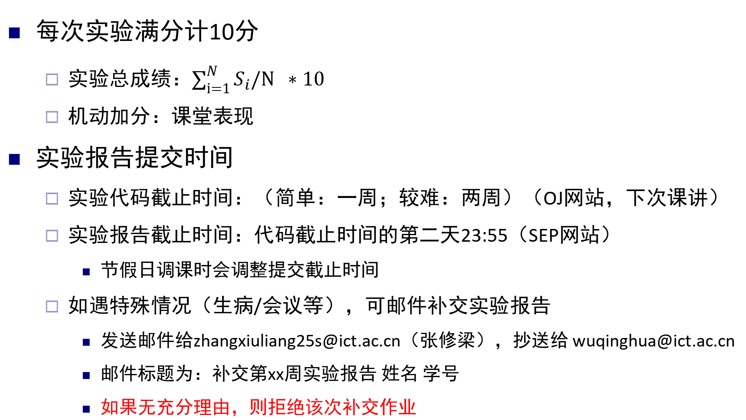
实验作业提交说明
每次实验满分计10分
  实验总成绩：$\sum_{i=1}^{N}{S_{i}/N} ∗10$
  机动加分：课堂表现
实验报告提交时间
  实验代码截止时间：（简单：一周；较难：两周）（OJ网站，下次课讲）
  实验报告截止时间：代码截止时间的第二天23:55（SEP网站）
    节假日调课时会调整提交截止时间
  如遇特殊情况（生病/会议等），可邮件补交实验报告
    发送邮件给zhangxiuliang25s@ict.ac.cn（张修梁），抄送给 wuqinghua@ict.ac.cn
    邮件标题为：补交第xx周实验报告 姓名 学号
    如果无充分理由，则拒绝该次补交作业

Slide 6
实验工具与参考文献
实验环境
  环境：VirtualBox/WSL 2 + Ubuntu 22.04 ~ 26.04
  工具： MiniNet、Wireshark
  编程、脚本语言： C、Python 、 Linux Shell
学术论文
  ACM SIGCOMM、 ACM HotNets 、ACM IMC 、 USENIX NSDI、ACM CoNEXT、IEEE ICNP

Slide 7
什么是网络？
网络是计算的“管道”？
几乎所有与计算相关的领域都以网络为基础
  边缘计算
  分布式计算
  云计算
  大数据
  智慧城市
  。。。
网络是计算的核心支撑！

Slide 8







网络 -> 万物互联 -> 智慧万物
Smart Health
Smart Watch
Smart Car
Smart City
Smart TV
Smart Home
Smart Industry

Slide 9
网络不是已经很成熟了吗？
网络一直在演进中
  底层基础设施越来越多样化
  上层应用越来越丰富
  对网络的要求越来越高
以网络传输机制为例
端节点优化
Fast
Compound
BBR
RACK
DECbit
SACK
FACK
S-TCP
BIC
Cubic
Remy
Halfback
Tahoe
Reno
Vegas
Westwood
H-TCP
PRR
TLP
PCC
1980s
1990s
2000s
2010s
CoDel
XCP
RCP
DCTCP
CoDel
WFQ
RED
ECN
DCTCP
网络内优化
PDQ
pFabric
PDQ
pFabric

Slide 10
计算机网络领域的研究方法
构建系统
  先系统，后理论
  例子：ARPAnet、TCP性能理论模型
网络测量
  互联网是人造的、分布式的、异构的
  网络特征难以直接刻画，需要通过网络测量等手段认知
  例子：互联网流量的自相似特征
Notes:
网络不规则的，异构的，难以很好模型化；发展快。
TCP , 1988年拥塞崩溃，32Kbps -> 4bps，新的算法，成功，然后各种理论模型
现在网络发展快，理论、标准更加跟不上。Google，先系统，然后部署应用，再标准化
测量还可以指导网络优化

Slide 11
互联网体系结构
标识空间
  如何标识一个网络通信节点？
系统设计
  互联网系统是如何设计的？
协议层次
  互联网协议，协议间的关系

Slide 12
标识空间
如何标识一个网络通信节点？
  标识是固定的，还是变动的？
    （固定：www.baidu.com；变动：159.226.39.22）
  标识是扁平化的，还是层次化的？
    （扁平：02:42:6b:a7:7c:ef；层次： www.baidu.com ）
  标识是全局的，还是局部的？
    （全局：159.226.39.22；局部：10.0.0.2）
Notes:
这个问题很大，后面会展开说，现在只看固定还是变动。

Slide 13




固定/变动标识的例子
WiFi
3G/LTE
一个主机的标识是固定的（名字）还是变动的（地址） ？
  如使用固定标识，如何告知对方将数据发送到自己所在的位置
  如使用变动标识，在移动到新的位置后，如何证明你是原来通信的节点？
Notes:
网络移动性问题是现网的最根本问题之一：移动、网间切换。

Slide 14
互联网系统的标识空间
互联网有三个不同层次的标识空间
层次化的域名空间
举例：www.ict.ac.cn，具有易读性，层次化命名，递归解析，端节点可见
DNS解析，将域名映射成IP地址
层次化的IP地址空间
举例：159.226.97.84，层次化编址，固定长度，计算机易处理，互联网可见
ARP解析，查找IP地址对应的下一跳MAC地址
扁平化的MAC地址空间
举例：08:00:27:b4:1c:a7，扁平化编址，固定长度，在局域网可见

Slide 15





互联网系统设计
互联网的核心是消息分发和信息共享
三个核心部件：
  网络编程接口：对上层应用提供统一的调用接口
  报文传递：将报文从一个端节点传送到另一个端节点
  网络安全：网络体系结构内在安全
Notes:
网络安全是现网体系结构的最根本问题之一。这里的安全指的是DDoS

Slide 16
网络程序接口
BSD Socket API
  不是为每个应用程序定义接口，而是提供最基本的通信功能
  对上层提供统一的调用接口，支持丰富的上层应用开发
BSD Socket API
socket(domain, type, proto); close(sockfd); bind(sockfd, addr, addrlen);
Datagram
sendto(sockfd, buf, len, flags, dest_addr, addrlen); recvfrom(sockfd, &buf, len, flags, src_addr, &addrlen);
Stream
accept(sockfd, addr, &addrlen); connect(sockfd, addr, addrlen); send(sockfd, buf, len, flags); recv(sockfd, &buf, len, flags);

Slide 17
编程示例
#include <stdio.h>
#include <string.h>
#include <unistd.h>
#include <sys/socket.h>
#include <netinet/in.h>
#include <netdb.h>
int sockfd, n;
char buffer[1024];
struct hostent *server;
struct sockaddr_in serv_addr;
const char *req = "GET / HTTP/1.0\r\nHost: www.ict.ac.cn\r\n\r\n";
server = gethostbyname("www.ict.ac.cn");
serv_addr.sin_family = AF_INET;
bcopy(server->h_addr, &serv_addr.sin_addr.s_addr, server->h_length);
serv_addr.sin_port = htons(80);
sockfd = socket(AF_INET, SOCK_STREAM, 0);
connect(sockfd,(struct sockaddr *)&serv_addr, sizeof(serv_addr));
send(sockfd, req, strlen(req), 0);
while ((n = recv(sockfd, buffer, sizeof(buffer), 0)) > 0)
fwrite(buffer, 1, n, stdout);
close(sockfd);

Slide 18
报文传递
报文传递：将报文从一个端节点传送到另一个端节点
确定端节点到端节点的传输路径
将报文按照确定好的路径进行传送
组网与网络互联
报文传递
数据传输
组网与网络互联
  动态地维护网络互联
  保证端到端数据可达
数据传输
  连接管理
  可靠传输
  流量控制
  拥塞控制
Notes:
假设是分组交换网络：可靠性高、复用性高；会话性能差
这种分离是现有体系结构能够成功的最主要原因。
保证了IP层只提供最基本的功能。（也和当时的硬件水平有关系）

Slide 19

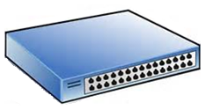

组网与网络互联
组网
网络互联
自治域系统
互联网
Notes:
组网中可能不止一个交换机，可能有环路；
交换机搭建一个网，路由器连接不同的网
有三个层次：
直连网络、
自治域系统内的网络互联
域间的网络互连
后两者的区别在于：域内是自治的，可以统一管理，以性能为目标；域间，更多以经济因素为目标指导互连/路由。

Slide 20
组网
网络中通常包含冗余链路，形成图状网络，提升健壮性
  如果直接转发，会形成环路
  使用最小生成树(Minimum Spanning Tree)算法，计算生成对应的最小代价的树状转发拓扑
  每个交换机节点保存到所有其他节点(MAC地址)的转出端口映射关系
S5
S5
S1的转发数据库 (示例)
S3
S3
Dest Addr | Port
S2 | 1
S3 | 1
S4 | 4
S5 | 2
S6 | 5
S7 | 3
S7
2
3
S7
1
S1
S1
4
S2
S2
5
S6
S4
S6
S4
Notes:
注意，该表只是示例，应该保存MAC地址到端口的映射

Slide 21
网络互联
网络路由用于连接不同的网络
  网络路由算法确定一个从源网络到目的网络的路径
  相比于交换机组网中的按MAC地址查询转发，基于IP地址的路由/转发机制具有更好的聚合性，能够适用于互联网规模
Source
A的转发表
0
A
Dest Net | Cost | Next Hop
A
B
C
D
E
F
3
6
0 A
2
1
2 E
B
E
2
F
4
1
1
6 E
3
1
2 E
C
D
1 E
6
9
2
3 E
Notes:
注意，转发表也构成一个树。但不同于MST。一般域内基于性能的最短路径，域间基于策略。
转发表中，A-E不是指节点，而IP地址，一个路由器节点会有多个IP地址。

Slide 22







数据传输
网络互联提供了端到端的数据通路
  无连接的、尽最大努力交付（best-effort delivery）的数据报服务
数据传输
  传输控制机制：可靠、高效、公平地将数据沿路径从一端传到另一端

Slide 23
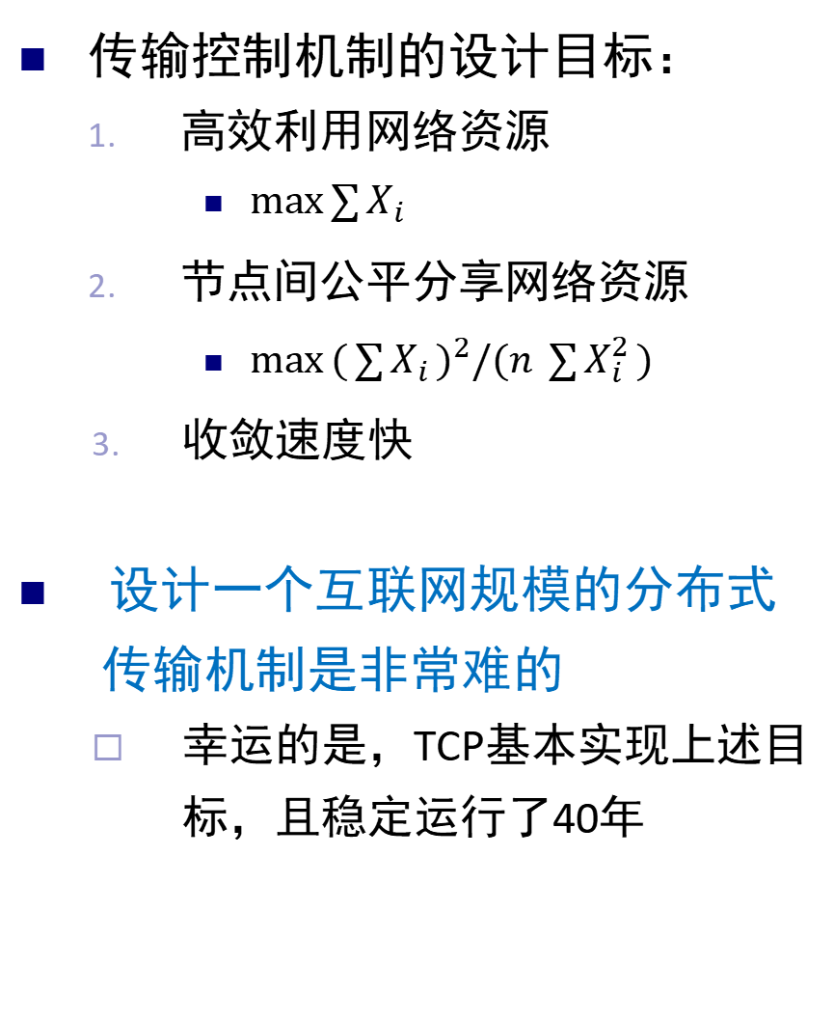
传输控制机制
传输控制机制的设计目标：
  高效利用网络资源
    $\max_{}{\sum{X_{i}}}{ }$
  节点间公平分享网络资源
    $\max_{}{{(\sum{X_{i}})}^{2}/(n \sum{X_{i}^{2}})}$
  收敛速度快
设计一个互联网规模的分布式传输机制是非常难的
  幸运的是，TCP基本实现上述目标，且稳定运行了40年
效率线
公平线
用户2传输速率 X₂
最优分配点
用户1传输速率 X₁
Notes:
在拥塞崩溃后，设计的现代TCP，其核心一直没变，后面一直在修补。但不能满足很多现代应用的需求。因此，提出了UDT、QUIC等。

Slide 24
互联网体系结构层次模型
成千上万种应用协议
  大都基于Socket API开发，只需端节点支持
  将TCP/IP作为数据载体，在之上定义自己的通信格式
应用层
TCP/IP
  占据了互联网流量的90%以上
  最初作为一个协议设计，后分成两个[RFC791 & RFC793]
  互联网初期还有其他竞争者
传输层
网络层
数据链路层
多种数据链路层协议
  Ethernet、WiFi、Cellular Network
  只需要直连网络内部实现，与网络外部无关

Slide 25
网络安全
网络安全
  网络协议的安全性
    指具体某个网络协议设计中存在的安全问题
    例如，SSL/TLS再协商问题
  系统实现的安全性
    指网络系统、协议栈实现中存在的漏洞等安全问题
    例如，缓冲区溢出
  体系结构的安全性
    指现有网络体系结构中广泛存在的分布式拒绝服务攻击 (DDoS, Distributed Denial-of-Service)
    DDoS攻击是现有网络体系结构与生俱来的安全问题
Notes:
指的是第三种，前两种都可以通过升级网络系统来解决。

Slide 26








网络安全示例
DNSPod服务器宕机导致的大规模DDoS攻击
DNSPod.com
China Telecom
DDoS
DNS lookups
DDoS
Clients
Notes:
DDoS问题的核心，难以区分正常用户和恶意流量；解决办法，在不影响正常用户的前提下，或堵，或疏。

Slide 27




如何缓解DDoS问题？
Shut Up Message
New Request
利用缓存等技术，对服务请求进行聚合，拉近用户与资源的距离
域间实现Shut Up Message机制，被攻击者发送该消息，通知对方停止发送服务请求

Slide 28
互联网传输性能
传输性能是互联网最核心的指标
  有时网络系统设计为了性能会忽略安全等其他指标
传输性能，既决定了用户体验，同时也影响了企业营收
 | 延迟 | 结果
Amazon | +100ms | -1.0% 营收额
Bing | +500ms | -1.2% 营收额
Google | +400ms | -0.7% 搜索量
Notes:
比如说，为了延迟，使用http，而不用更安全的https
此处的延迟，指的是结果返回时间。

Slide 29
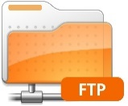
互联网性能指标
不同应用有不同的性能指标
不同层关注不同的性能指标
。。。
缓冲、码率、卡顿
流完成时间
吞吐率
延迟
吞吐率/延迟
应用层
QoE (Quality of Experience): 如上，与用户感受相关
传输层
吞吐率、延迟、完成时间，。。。
网络层
QoS (Quality of Service): 网络延迟、丢包、延迟抖动，。。。
数据链路层
Notes:
05年之前，研究QoS的很多
05年-12年，研究传输性能的很多
12年-22年，研究QoE的很多
1、建立起QoE -> QoS的映射关系（测量）；2、在传输性能中，表达QoE

Slide 30
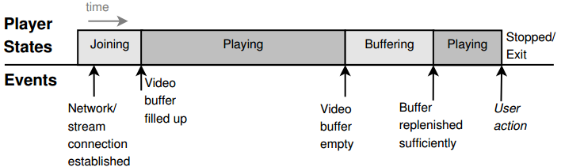
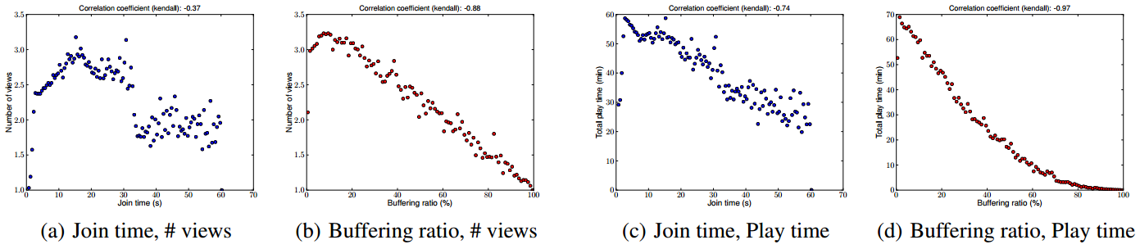
传输性能与用户参与度
视频传输性能对用户观看的影响

Slide 31
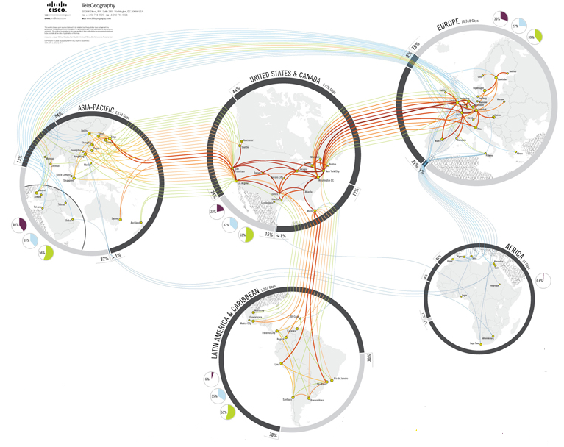
理想性能模型
光速网络(Networking at the Speed of Light)性能模型
文件大小: K
连接距离：D
单位时间内的传输量： I
光纤传播时延: L = D / (0.6*C)
理想性能
  T = K / I * L
实际性能
  T’ = (10 ~ 100) * T
[www.telegeography.com]
Notes:
带宽与延迟的例子

Slide 32
传输性能的例子
ping www.thesaurus.com
  IP地址： 184.50.87.107，RTT：40毫秒
wget http://www.thesaurus.com/
  文件大小：52KB，用时：0.6秒
性能比较
  源、目的节点间的距离不超过100KM，直线光纤的往返时延不超过1毫秒
  按光速网络模型计算，时延性能相差40倍，传输性能相差600倍

Slide 33
网络延迟
网络延迟 = 传播时延 + 发送延迟 + 队列延迟
传播时延 := 传播距离 / (0.6 x 光速)
  传播距离通常大于地理距离
发送延迟 := 数据从端节点进入到传输介质所需要的时间
  发送端设备的发送延迟最多可达4秒
队列延迟 := 队列长度 / 处理速度
  网络中间设备为了减少丢包而增大Buffer，造成了队列延迟增大，该问题叫作BufferBloat

Slide 34
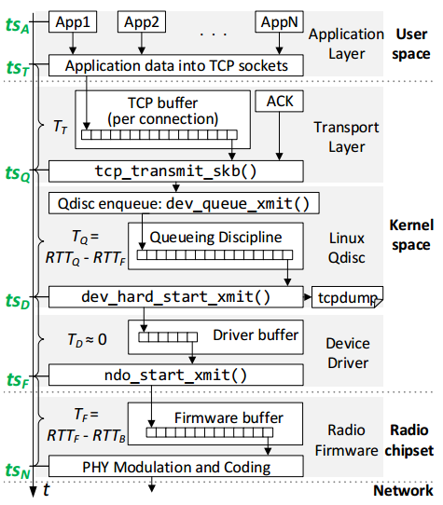
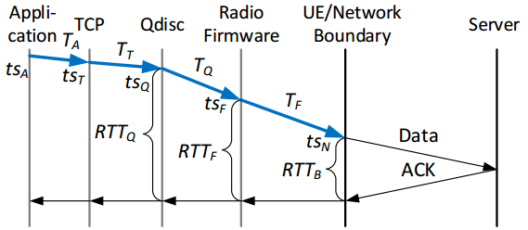
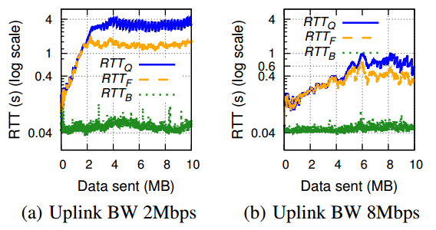
Android/Linux设备的发送延迟
Notes:
不同层之间的数据包通过buffer来传递
当负载较小时，不会有多大延迟；延迟随着负载增大而增加。

Slide 35
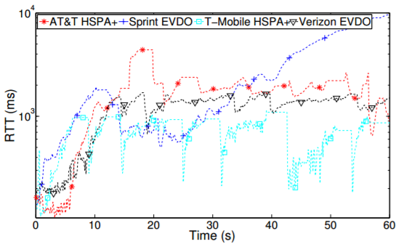
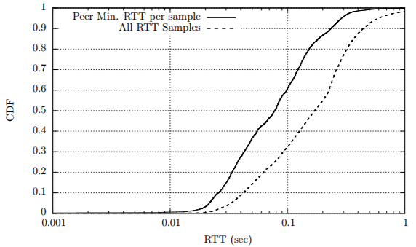
队列延迟引起的BufferBloat问题
移动数据网络中的BufferBloat问题
Internet边缘网络的RTT分布
移动网络的BufferBloat问题比固网中更严重
  移动网络为了达到QoS要求，在基站部署了大量的buffer
BufferBloat问题具有瞬时性
  不会一直存在；一旦发生，对网络传输性能影响非常大
  BufferBloat通常对延迟敏感的流（例如，Web搜索）影响非常大，对以吞吐率为目标的流（例如，大文件下载）影响不大

Slide 36
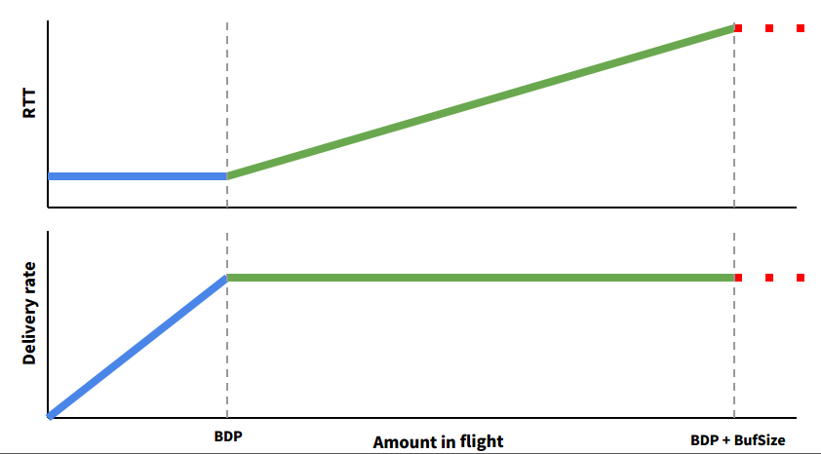
Buffer与传输性能
给定带宽和延迟，端节点单位时间内可发送的数据是固定的
  BDP = Bw * Delay (Bw-Delay Product)
  发送方单位时间内发送的数据叫作在途数据量（inflight）
  Inflight值在合理范围内，才能同时获得高吞吐率与低延迟
Notes:
超过BDP+BufSize后，会造成网络拥塞崩溃
现有的TCP机制倾向于向右滑动。
为什么BufBloat问题最近才出现？ -> 近些年Buffer越来越大。

Slide 37
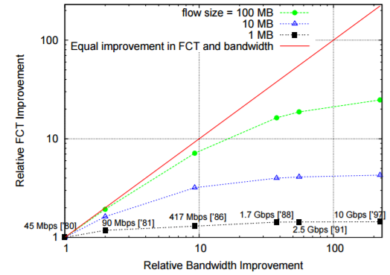
吞吐率与流完成时间
为什么吞吐率不能刻画所有应用的性能？
  传输控制协议TCP使用慢启动机制探测可用网络带宽
  对于较小的传输文件，在未探测到可用带宽上限时传输已经结束
  Log2(K / 3pkts) * RTT vs K/B * RTT

Slide 38
TCP传输的性能问题
现有TCP的传输控制策略过于保守
  拥塞避免：判断网络拥塞后，发送速率减半
  快速重传：后发的数据包先收到确认，判断网络丢包
吞吐率 (Mbps)
timeout
timeout
timeout
丢包率(%)
TCP在不同网络环境的吞吐率
TCP丢包恢复效率的例子

Slide 39


传输中的其他开销
数据传输前的流程
  DNS解析：将域名解析到特定的IP地址，通常花费1个RTT
  TCP三次握手：建立连接，需要花费1个RTT
root DNS Server
Server
Client
3
dns.ucas.ac.cn
SYN: SeqC
dns.cs.ucas.ac.cn
4
1
2
5
ACK: SeqC+1
pc1.cs.ucas.ac.cn
10
9
6
SYN: SeqS
7
8
TLD DNS server
ACK: SeqS+1
递归查询
迭代查询
dns.baidu.com

Slide 40
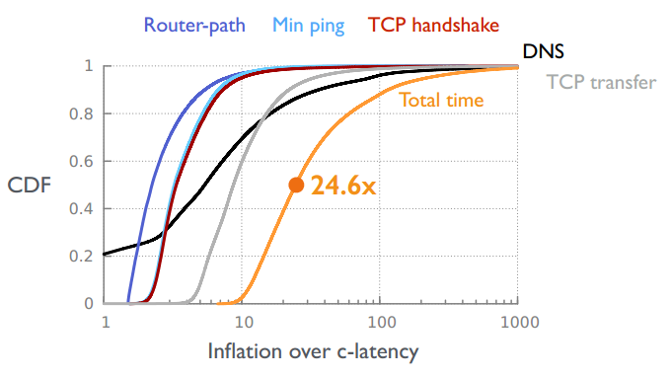
现实网络中的传输性能
Total time (24.6x) = DNS resolution (5.4x) + TCP handshake (3.2x) + TCP transfer (8.7x)
Notes:
如何改进？
不要想当然：1、DNS可以融入到路由中；2、三次握手时就可以传数据；3、减少发送延迟；4、端到端时延可控。

Slide 41
小结
互联网是一个分层设计的分布式网络系统
  现有体系结构模型不是一蹴而就，而是逐渐演化来的
网络测量，是互联网研究领域的重要工作
  是认识互联网的有效途径
  是性能分析、诊断、资源调度、网络规划的重要前提
互联网传输性能至关重要
  决定了用户体验，影响服务营收
  受很多因素影响，有较大的改进空间

Slide 42
网络实验：搭建一个简单的网络
通过路由器（Router）将两台主机互连，每台主机上运行相应的网络程序
Client APP
Server APP
Host
Router
Host

Slide 43
网络实验平台
平台 | 优点 | 缺点
硬件网络平台 | 真实；高效 | 价格昂贵；不易配置；不易扩展；
模拟平台（Simulator） | 软件实现；快速实验；容易扩展； | 模拟结果可能和实际结果差别较大
仿真平台（Emulator） | 软件实现；容易扩展 | 比硬件平台速度稍慢

Slide 44
网络仿真平台
借助虚拟化技术，在物理机器上虚拟出多个节点，不同节点间通过虚拟链路（例如 open vswitch）互连
相比于硬件网络平台：
  成本低、部署快、可扩展
相比于网络模拟器：
  更接近真实网络结果

Slide 45
全虚拟化技术
VM 1
VM 2
VM 3
client
router
server
bash
bash
bash
init
init
init
eth0
eth0
eth1
eth0
10.0.1.2
10.0.1.1
10.0.2.1
10.0.2.2
tap0
tap1
tap2
tap3
Linux Kernel
Host

Slide 46
网络命名空间(Network Namespace)技术
client
router
server
Network Namespace 1
Network Namespace 2
Network Namespace 3
eth0
eth0
eth1
eth0
10.0.1.2
10.0.1.1
10.0.2.1
10.0.2.2
virtual Ethernet pairs
veth1
veth2
veth3
veth4
Linux Kernel
Host

Slide 47
基于网络命名空间的网络环境搭建
# Create link
sudo ip link add name h1-eth0 type veth peer name h2-eth0 netns 1
# Create host namespaces
sudo ip netns add h1
sudo ip netns add h2
# Move host ports into namespaces
sudo ip link set h1-eth0 netns h1
sudo ip link set h2-eth0 netns h2
sudo ip netns exec h1 ip link show
sudo ip netns exec h2 ip link show
# Configure ports
sudo ip netns exec h1 ifconfig h1-eth0 10.0.0.1
sudo ip netns exec h2 ifconfig h2-eth0 10.0.0.2
# Test connectivity
sudo ip netns exec h1 ping 10.0.0.2
h1
h2
h1-eth0
h2-eth0

Slide 48
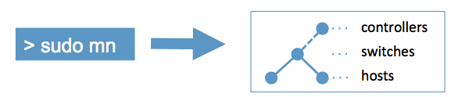
Mininet环境
Mininet是基于Linux Network Namespace的python封装
支持python API以及命令行工具（CLI）
可以很方便地创建拓扑、设置网络条件、运行网络程序
支持不同层次的抽象和语法

Slide 49
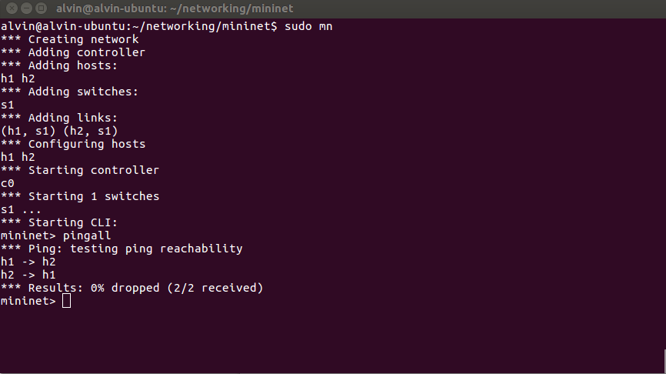
Mininet安装
$ sudo apt install mininet
$ sudo mn
mininet> pingall
mininet> quit

Slide 50
Mininet API举例
#!/usr/bin/python
from mininet.net import Mininet
from mininet.cli import CLI
from time import sleep
net = Mininet()
h1 = net.addHost('h1')
h2 = net.addHost('h2')
net.addLink(h1, h2)
net.start()
h2.cmd('python3 -m http.server 80 &')
sleep(2)
h1.cmd('wget %s -O result.txt' % (h2.IP()))
net.stop()

Slide 51
Mininet支持设置性能参数
from mininet.node import CPULimitedHost
from mininet.link import TCLink
# Use performance-modeling link and host
net = Mininet(link=TCLink, host=CPULimitedHost)
# Limit CPU
net.addHost('h1', cpu=0.2)
# Set link bandwidth, delay and loss rate
net.addLink(h2, s1, bw=10, delay='50ms', loss=2)

Slide 52
Mininet CLI举例
$ sudo mn
mininet> xterm h1 h2
h2# python3 -m http.server 80
h1# wget 10.0.0.2
$ sudo mn --topo tree,depth=3,fanout=3 --link=tc,bw=10
$ sudo mn --topo linear,20
# To test this, you need to implement custom.py
$ sudo mn --custom custom.py --topo mytopo

Slide 53
Mininet自定义网络拓扑
$ cat custom.py
---------------------------------------------------------------
from mininet.topo import Topo
class StarTopo(Topo):
“Star Topology"
def build(self, count=10):
hosts = [ self.addHost('h%d' % i) for i in range(1, count + 1) ]
s1 = self.addHost('s1')
for h in hosts:
self.addLink(h, s1)
topos = { 'mytopo': StarTopo }
---------------------------------------------------------------
$ sudo mn --custom custom.py --topo mytopo, 20

Slide 54
网络环境搭建
网络由网络前缀(e.g. 192.168.0.0/24)来表示
交换机(Switch)用于组网
路由器(Router)连接不同网络
10.0.1.2/24
10.0.1.1/24
Switch
10.0.2.1/24
10.0.2.2/24
Host 1
Host 2
Host 1
Router
Host 2
10.0.0.1/24
10.0.0.2/24
10.0.3.1/24
10.0.3.1/24
10.0.3.2/24
Switch
Host 3
10.0.3.2/24
10.0.3.3/24
10.0.3.4/24
Host 3
Host 4
Host 5

Slide 55
网络管理工具
# ifconfig eth0 10.0.0.1/24 # set IP address & netmask
# route add default gw 10.0.0.2 # set default gateway
# route add 10.0.1.0/24 gw 10.0.3.1 dev h1-eth0 # set gateway
# arp -n # show ip->mac mapping
# arp -d 10.0.0.1 # delete the entry of 10.0.0.1
# nslookup www.baidu.com # dns lookup

Slide 56
网络测量工具
# ping 10.0.2.2 # connectivity & RTT
# traceroute 10.0.2.2 # hops to the destination
# iperf # bandwidth measurement
  10.0.0.1 # iperf -s
  10.0.0.2 # iperf -c 10.0.0.1

Slide 57
互联网协议实验
搭建实验环境
  $ sudo apt install wireshark ifupdown
  $ sudo mn --nat # allows hosts to connect to the Internet
  mininet> xterm h1
  h1 # echo "nameserver 8.8.8.8" > /etc/resolv.conf
  h1 # wireshark &
实验步骤
  h1 # wget -U "Mozilla/5.0 (Windows NT 10.0; Win64; x64) AppleWebKit/537.36 (KHTML, like Gecko) Chrome/123.0 Safari/537.36" https://www.ucas.ac.cn

Slide 58
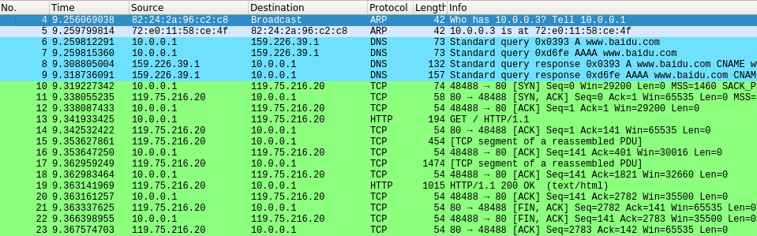
互联网协议实验
观察wireshark输出 （一），以www.baidu.com页面为例
  ARP协议: IP地址->MAC地址映射
  DNS协议: 域名->IP地址映射
  TCP协议: 数据传输
Notes:
本实验为baidu页面的获取过程，
问题：是否可以不在mininet环境下完成呢？

Slide 59
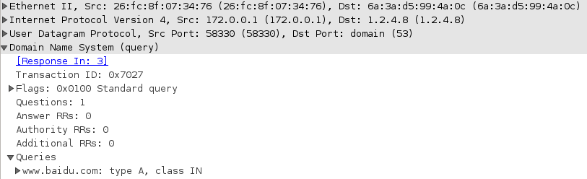
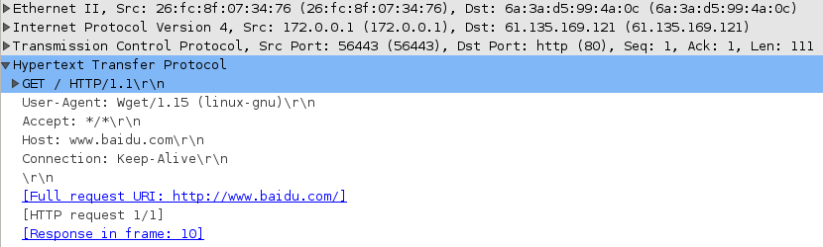
互联网协议实验
观察Wireshark输出 （二）
  不同层次的协议封装
Ethernet < IP < UDP < DNS
Ethernet < IP < TCP < HTTP

Slide 60
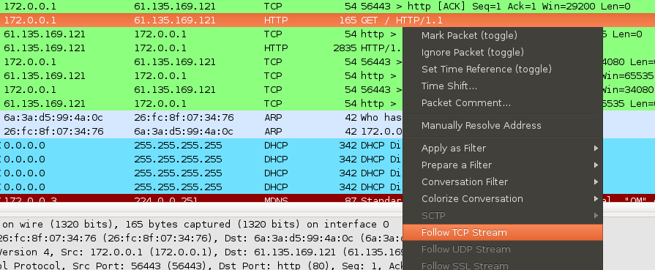
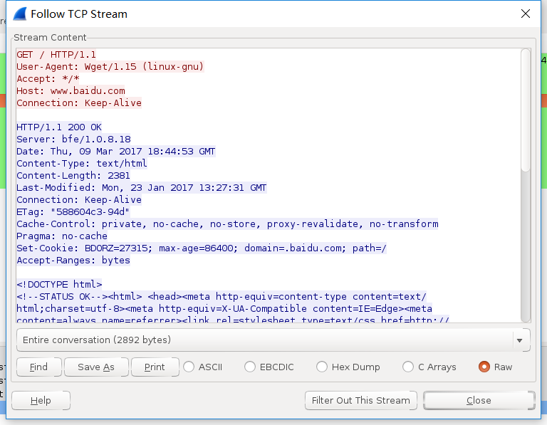
互联网协议实验
观察Wireshark输出（三）
  TCP承载HTTP协议

Slide 61
传输性能测量实验
在Linux系统或Mininet环境下，编写Python测量脚本，复现如下实验结果
  只需要Ping、DNS、TCP transfer、Total time这几个值
  获取1000个左右网站的上述指标
  使用GeoIP数据库查询IP地址对应的地理位置，大致估算c-latency

Slide 62
实验内容
互联网协议实验
  在节点h1上开启wireshark抓包，用wget下载www.ucas.ac.cn页面
  调研说明wireshark抓到的几种协议
    ARP, DNS, TCP, HTTP, HTTPS
  调研解释h1下载ucas页面的整个过程
    几种协议的运行机制
传输性能测量实验
  如果在Mininet环境下测量，$ sudo mn --nat
  测量结果可能与原图不太一样：当前大部分通过CDN技术分发，服务器地址大都在北京
  结合本讲的内容，调研解释这幅图中结果的成因

Slide 63
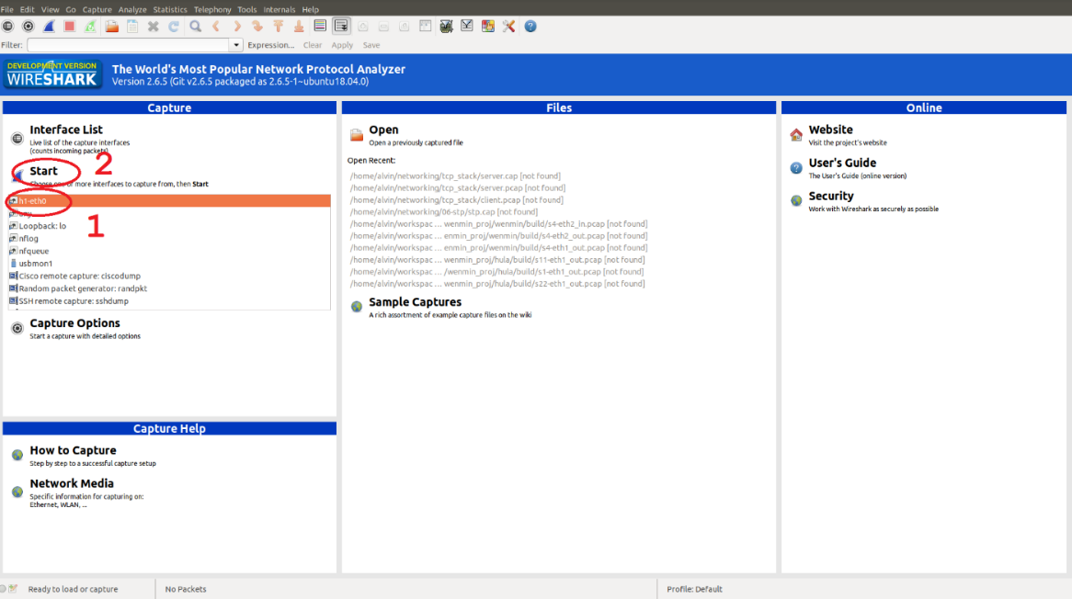
实验注意事项
Ubuntu发行版中默认不包括xterm等，需要单独安装
  sudo apt install xterm ifupdown net-tools
wireshark启动时提示init.lua脚本错误
  可将配置文件中相应行注释掉，或直接忽略
抓包时，先选中相应网口（例如,h1-eth0），再启动/Start

Slide 64
如何在ssh终端中执行xterm
先确认能否以普通用户身份，执行xterm以打开终端窗口
再确认是否能通过执行sudo xterm打开终端窗口
  Mininet环境下，新打开终端的用户都是root
如果ssh终端报错：**X11: Proxy authorisation not recognised**
  使用cd ~; xauth list查看所有session ID
  将最后一行的内容作为sudo xauth add的参数
  合并命令：sudo xauth add `cd ~; xauth list | tail -1`
最后，在mininet>提示符下执行xterm h1打开其终端

Slide 65
实验报告
提交内容
  实验代码（本次实验不需要代码），提交到OJ网站，下次课讲
  实验报告：以作业形式提交到SEP网站，模板不限，内容包括但不限于实验题目、实验内容、实验流程、实验结果及分析
注意
  鼓励使用AI生成代码，但不能抄袭
  禁止使用AI生成实验报告

Slide 66
小结
Mininet是一种基于Linux容器/虚拟化技术的网络仿真器
相比于硬件网络平台和网络模拟器，Mininet的优点
  对硬件要求较低、速度较快、可以支持较大规模拓扑
  具有与硬件网络平台类似的精确度
  支持命令行工具和Python API
  可实现从L2到L7的不同层次的网络系统

Slide 67

课程（微信）群

